Slide 1
Лекция 1
Часть 1. Dot net 8.0

Slide 2








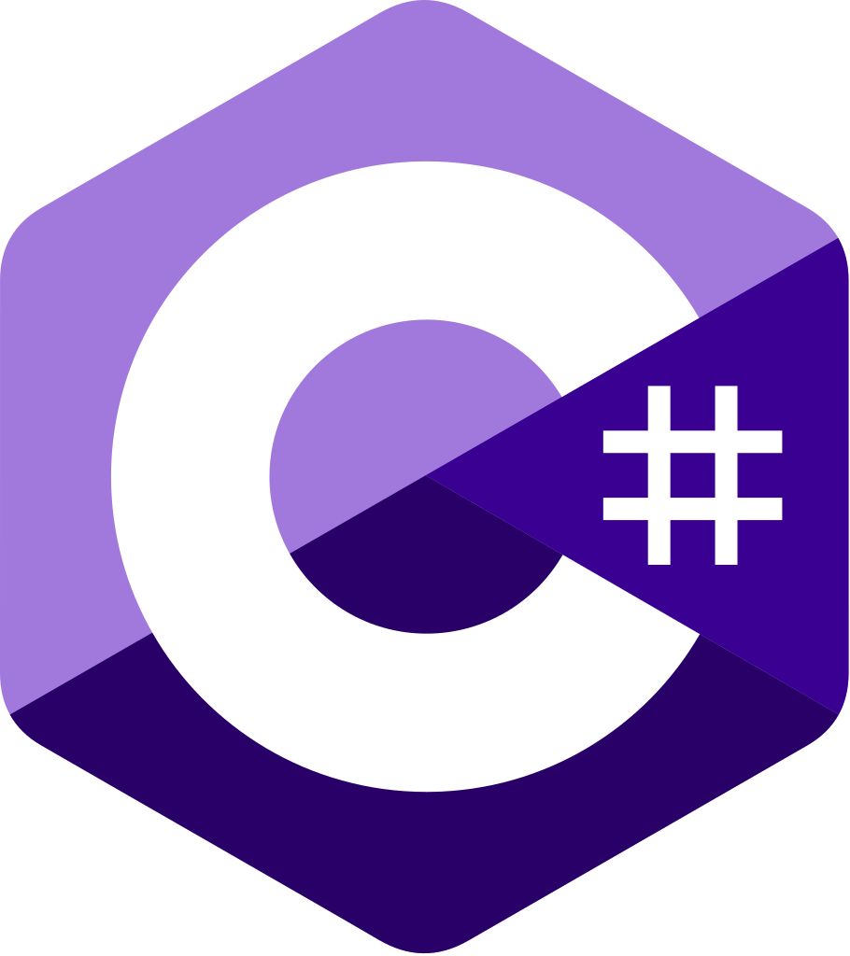
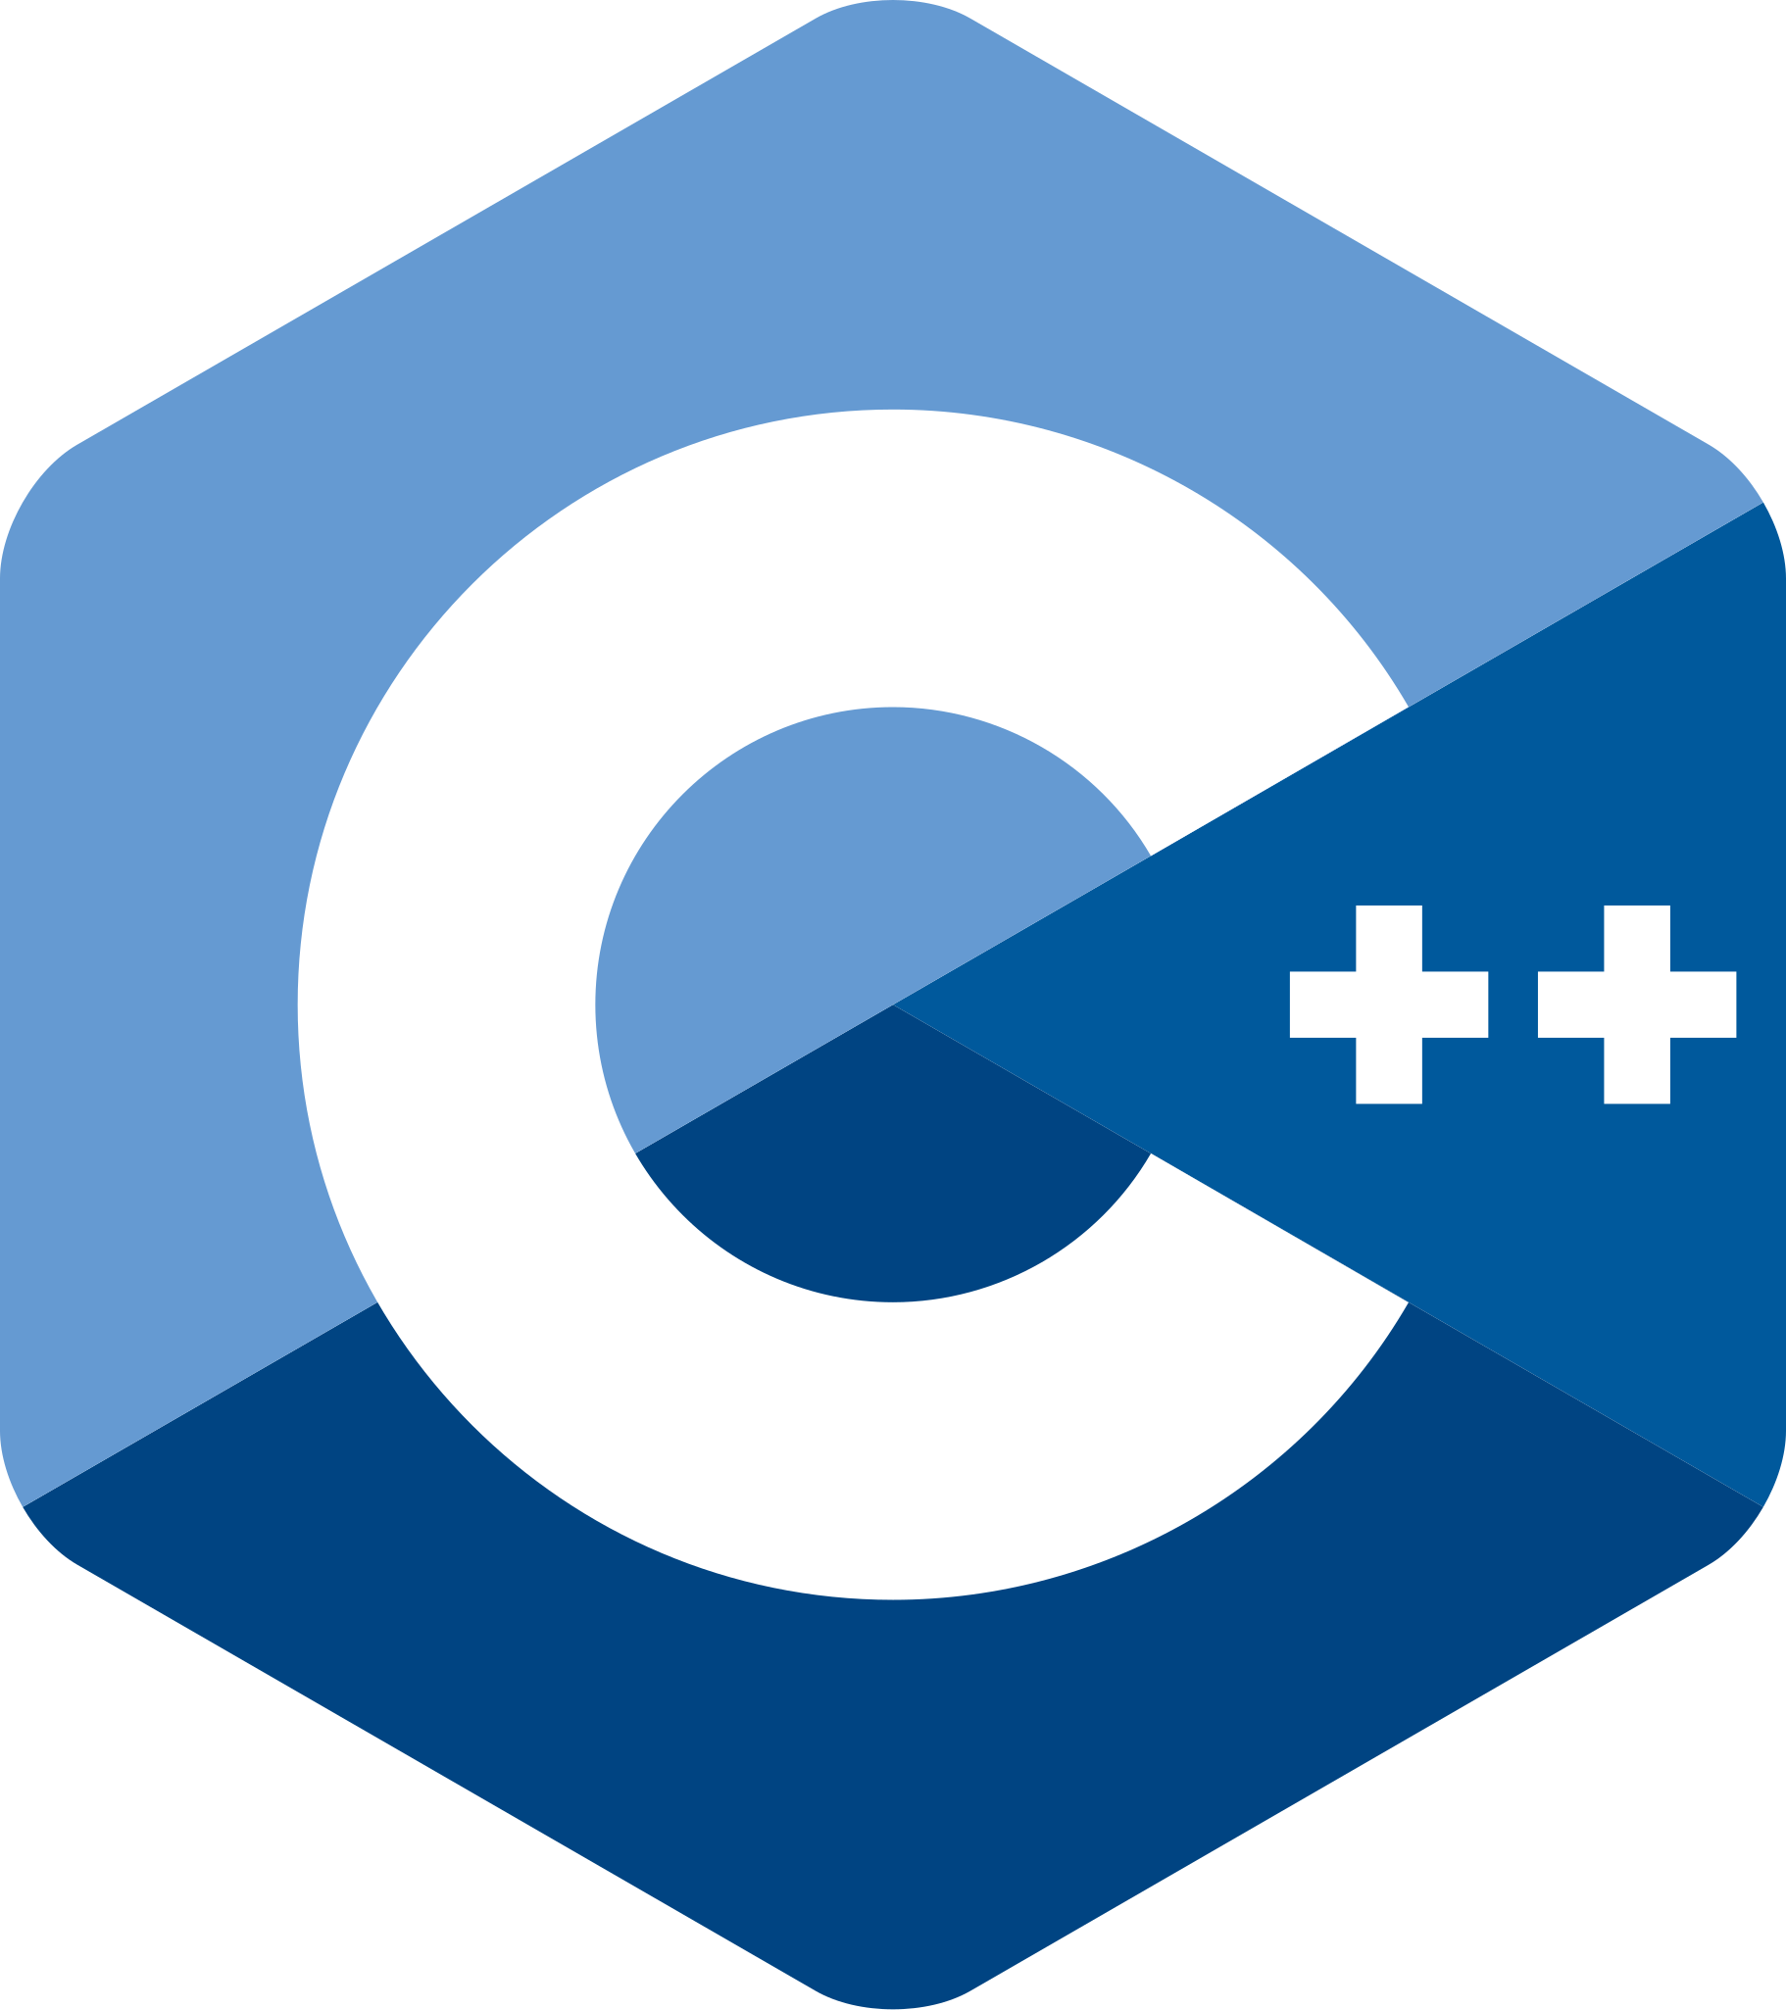



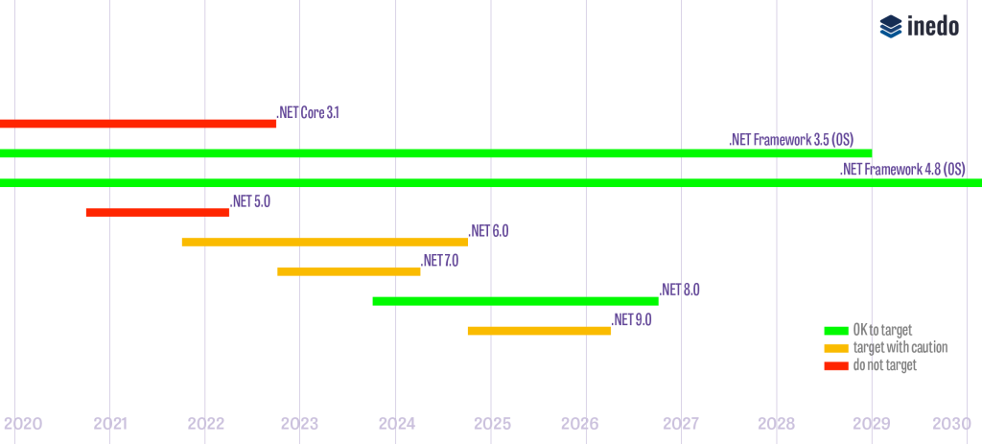
overview
.NET – платформа для разработки приложений поддерживаемая корпорацией Microsoft
web
mobile
desktop
cloud
microservices
gamedev
ml
iot
Поддерживаемые языки:

Slide 3
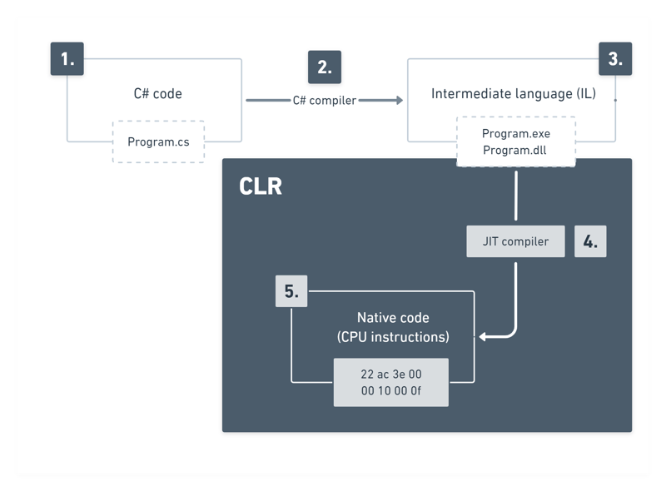
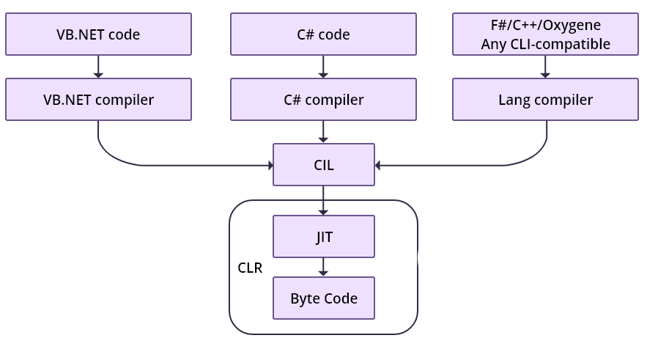
compilation
CIL – Common Intermediate Language CLI - Common Language Infrastructure CLR – Common Language Runtime
1. Пишем код
2. Компилятор языка анализирует синтаксис кода
3. Код преобразуется в CIL
4. Инициализируется CLR
5. JIT компилятор преобразует CIL в машинные команды
Для других языков процесс полностью аналогичен:

Slide 4

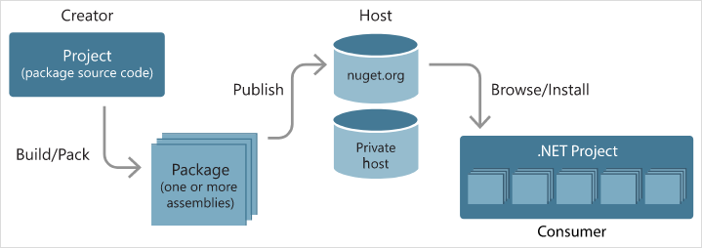
nuget
NuGet – механизм совместного использования кода (менеджер пакетов), имеет центральный репозиторий на nuget.org.
Позволяет:
Создавать,
Публиковать,
Использовать пакеты;
Вести список ссылок на пакеты в проекте;
Восстанавливать,
Обновлять пакеты в этом списке.

